Slide 1
Aplicación de Módulos y Paquetes en Python
para Machine Learning en un Contexto Empresarial
Caso: predicción de tendencias bursátiles — Bursátil Perú Data
NRC_1935 · Módulos y Paquetes para Machine Learning con Python

Slide 2
Problema
Se reciben grandes volúmenes de datos de precios sin un proceso definido para limpiarlos y analizarlos a tiempo
Los reportes y noticias financieras en texto no se aprovechan, porque no hay forma automática de extraer información de ellos
Las decisiones de inversión dependen más de la experiencia del analista que de datos concretos
2

Slide 3
Objetivos
Aplicar módulos y paquetes de Python para resolver un problema real de negocio
Entrenar y evaluar un modelo de Machine Learning que prediga la tendencia del precio
Incorporar análisis de texto (NLP) sobre reportes financieros
Documentar el proceso completo con un código reproducible
3

Slide 4
Dataset
Serie de precios diarios y volumen de negociación de una acción (260 días hábiles)
Generada de forma simulada, ya que no se contó con el histórico real de la empresa del caso
La simulación respeta un comportamiento estadístico realista: variación diaria aleatoria con una leve tendencia positiva
Reportes financieros de ejemplo, usados para el análisis de texto
4

Slide 5
Metodología usada
Limpieza y cálculo de indicadores con Pandas y Numpy (retorno diario, promedio móvil, volatilidad)
División de datos en entrenamiento y prueba respetando el orden temporal (sin mezclar fechas)
Entrenamiento de un modelo de clasificación supervisada con Scikit-learn
Análisis de texto con NLTK y prueba de correlación estadística con SciPy
Red neuronal de refuerzo con TensorFlow/Keras (paso opcional)
5

Slide 6
Modelos utilizados
Gradient Boosting
Red neuronal densa
Modelo principal (Scikit-learn). Clasifica si el precio sube o baja al día siguiente, usando retorno, promedio móvil, volatilidad y volumen.
Modelo de refuerzo (TensorFlow/Keras). Toma las mismas variables para reforzar la predicción con una arquitectura de capas simples.
6

Slide 7
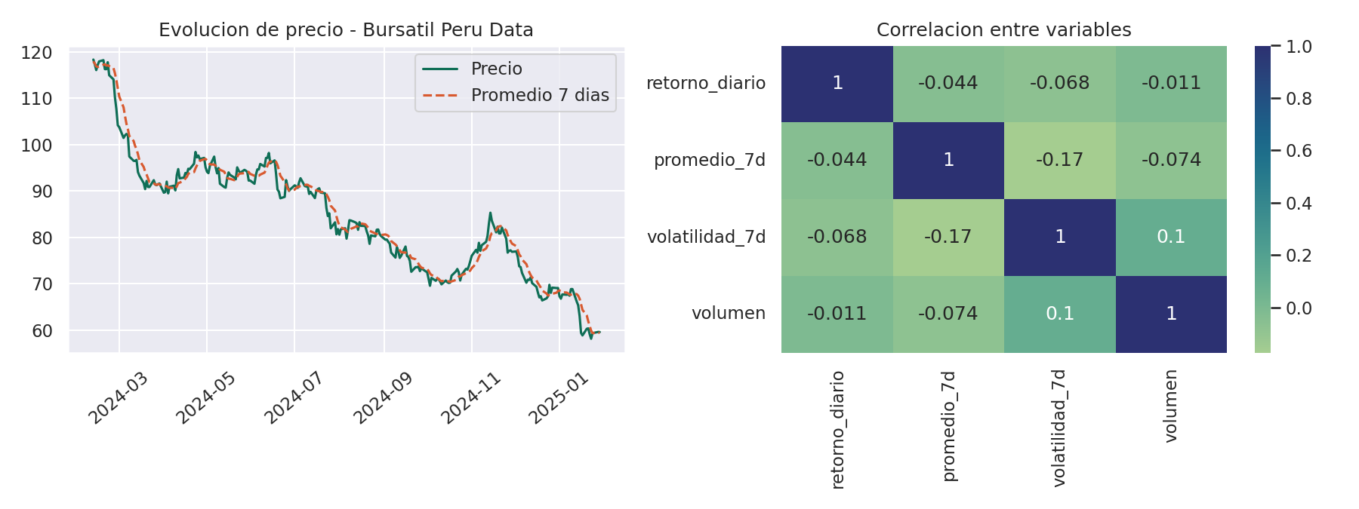
Análisis de datos y visualizaciones
Izquierda: precio real vs. promedio móvil de 7 días. Derecha: correlación entre variables.
7

Slide 8
Resultados
El modelo de Gradient Boosting se evaluó con precisión (accuracy) y F1-score sobre datos de prueba
Se midió la correlación entre el tono de los reportes financieros y el retorno real de la acción
Los gráficos permiten comparar visualmente el comportamiento del precio y detectar relaciones entre variables
8

Slide 9
Comparación
Scikit-learn (Gradient Boosting): rápido de entrenar, funciona bien con pocas variables y datasets no muy grandes
Red neuronal (TensorFlow/Keras): más flexible para relaciones complejas, pero necesita más datos para superar al modelo clásico
Con el tamaño de datos usado en este caso, el modelo de Scikit-learn resultó más práctico como predictor principal
9

Slide 10
Conclusiones
Es posible combinar datos numéricos y de texto en un mismo flujo de Python para apoyar decisiones financieras
La combinación de Pandas, Scikit-learn, NLTK y SciPy cubre todo el ciclo de un proyecto de Machine Learning, de principio a fin
Con datos históricos reales, el modelo podría afinarse y mejorar su precisión frente a la versión simulada
10

Slide 11
Gracias
Preguntas y observaciones son bienvenidas.
Código completo: github.com/estrellacabreraleon-alt/trabajo-final-modulos-paquetes

